Slide 1







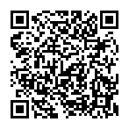
厚生労働省委託 実践型地域雇用創造事業 人材育成メニュー
業務効率化の味方！
“ＲＰＡ”のキホン
受講料
無料
再就職
支援
アールピーエー
今注目の“RPA”の知識を強みにキャリアアップしませんか？
業務の効率化・自動化の取組み －RPA（Robotic Process Automation)－ の概要を理解しRPAを活用して効率化できる業務をイメージし、その手法を習得します。
日 程
2019年
① 10月３日（木）
② 10月４日（金）
③ 10月７日（月）
④ 10月８日（火）
⑤ 10月９日（水）
ＲＰＡ概要（社会的背景と効果、導入事例や留意点等）
ＲＰＡソフトウェアの基本操作
ＲＰＡシナリオ作成演習（基礎編）
ＲＰＡシナリオ作成演習（応用編）
自動化する業務の洗い出しとその手法
時間帯
10：00～15：00
※12：00～13：00休憩
場 所
マイクロソフトAI＆イノベーションセンター佐賀
佐賀市駅前中央 1-8-32 iスクエアビル 5階（佐賀市産業支援プラザ隣）
対象者
求職中の方
定 員
１０名
申込締切
2019年
９月２７日（金）
お申込
佐賀市地域雇用創造協議会
[お電話]下記番号へお電話下さい
[FAX]裏面の申込書をFAXして下さい
0952-37-0546
0952-37-0547
ホームページからも
お申込できます。
詳しくはコチラ
お問合せ
佐賀市地域雇用創造協議会
〒840-0801 佐賀市駅前中央１丁目8-32 iスクエアビル５階 シェアオフィスA号室
sagakoyo@titan.ocn.ne.jp

Slide 2







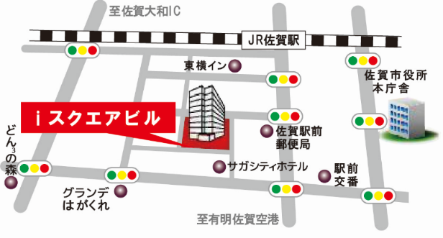
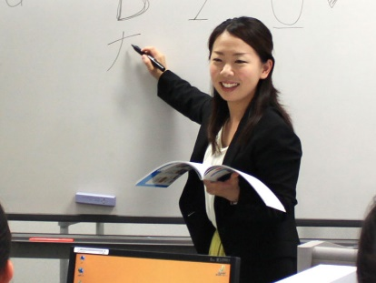
いま注目を集めるRPAについて学び、生産性向上に必要な人材を目指しませんか？
企業をはじめとするあらゆる組織で「働き方改革」や「生産性向上」に向けた対策が求められています。
佐賀県内でもRPAに注目する企業が急激に増加しています。そのため、RPAを活用できる人材のニーズは今後、ますます高まることが予想されています。
✓
ｱｰﾙ ﾋﾟｰ ｴｰ
RPAって何？
Robotic ＝ ロボットによる
Process ＝ （業務）プロセスの
Automation ＝ 自動化
RPAとは、パソコン操作を自動化する仕組みのことです。
さまざまなRPAのツールがあり、それらを使用し定型業務を自動化します。
✓
自動化できる作業例
✓
RPA活用シーン（例：卸売り業者の納品業務の場合）
１．お客様から注文書が届く
ＲＰＡ導入
２．在庫の確認
繰り返し発生し
時間がかかる業務…
たった数分で解決！
うっかりミスも減少！
３．納品予定日連絡（お客様へメール）
データ入力
ネット検索
データチェック
メール一斉送信
４．商品の納品
✓
こんな方におすすめ
会 場
RPAは、今後あらゆる業種でますますニーズが高まっていきます。
マイクロソフトAI＆イノベーションセンター佐賀
佐賀市駅前中央 1-8-32 iスクエアビル 5階（佐賀市産業支援プラザ隣）
先取りして学びませんか
再就職で強みとなるスキルを身につけたい方
IT分野へのキャリアチェンジを考えている方
RPAに興味があり、RPA関連の仕事に就きたい方
✓
講師プロフィール
注意事項
※原則、全ての講座に出席が可能で、佐賀市内での就職・転職・創業
(起業)を希望されている方が対象です。
※定員になり次第、応募を締め切る場合がございますので、あらかじめ
ご了承願います。
※このセミナーは厚生労働省の制度を活用して実施するため、セミナー
終了後に当協議会から就職状況等のアンケートへのご依頼を致します
ので、ご理解とご協力を宜しくお願い申し上げます。
※ご記入いただきました個人情報につきましては、佐賀市個人情報保護
条例に則りまして適切に管理し、本講座に関するご連絡及び効果の
分析、他の関連講座やセミナーの情報提供等に使用し、それ以外の
目的では使用致しません。
※セミナーの様子等は、個人情報に抵触しない範疇で当協議会のホーム
ページ等で利用させていただく場合がありますので、ご了承願います。
高田 裕子
（株）佐賀電算センターに所属し、インストラクターとして従事。
県内の多くの民間企業へのRPA導入支援を行う。
申込書
セミナー名：業務効率化の味方！“ＲＰＡ”のキホン
0952-37-0547
フリガナ |  |  | 年 齢 | 歳
お名前 |  |  | 性 別 | 男・女
連絡先 | 住所
 | 電話番号 | ※日中ご連絡が取れる電話番号をご記入ください
 | メールアドレス
現在の求職状況 ※該当する項目に〇をつけてください |  | 無職(求職中） 無職(創業希望) 在職中(転職希望) 在職中(創業希望) 在職中(スキルアップ)
〒□□□-□□□□

